Slide 1
Акция «Ыра санаам – ыраас Бүлүүм»
Д.Г.Макаров аатынан «Зеленый пояс Вилюя» экология пуондата ыыппыт аахсыйатыгар кумаа5ыттан кыталыктары онорон кытынныбыт
Ыытыллыбыт күнэ: алтынньы 3 күнэ 2018 сыл

Slide 2
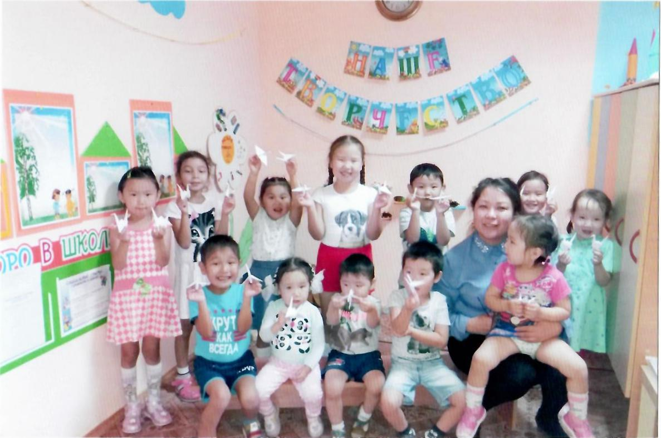
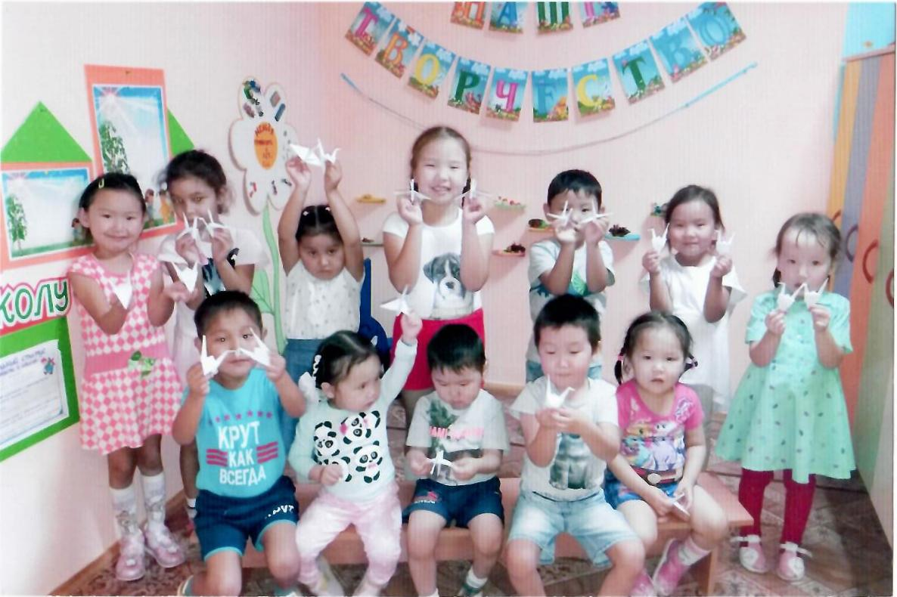

Slide 3
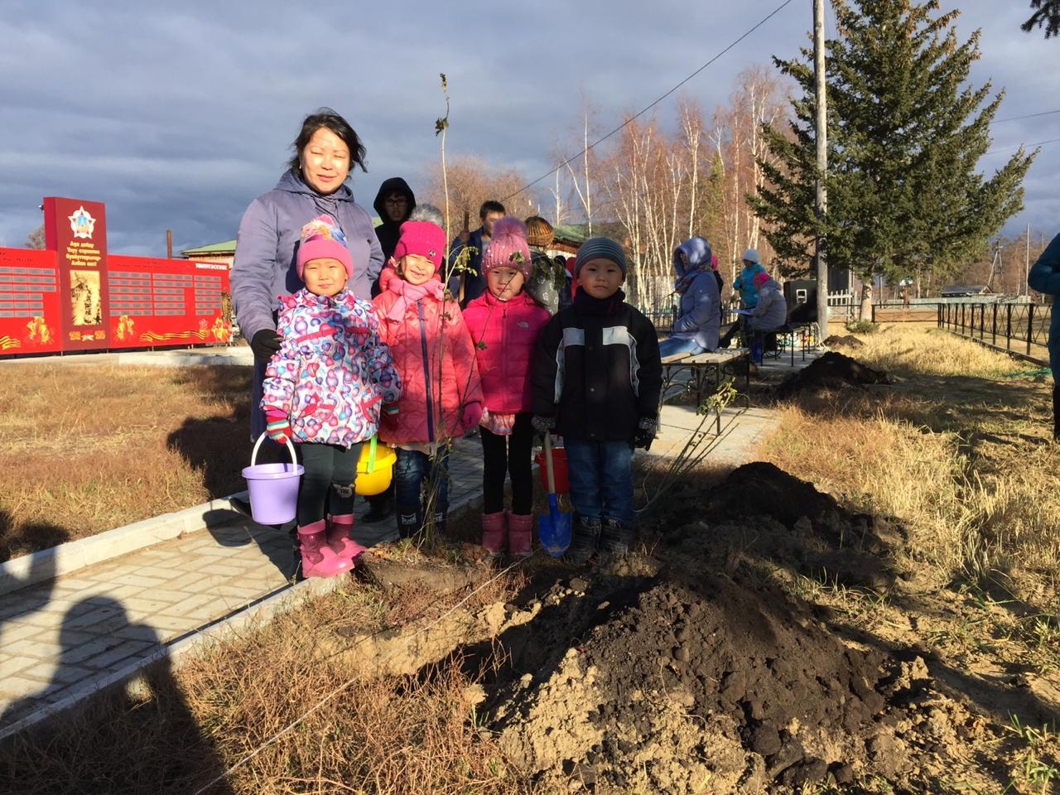
Сана арыллыбыт сквергэ мас олордуутугар кытынныбыт.
Улахан уонна бэлэмнэнии бөлөх о5олоро яблоня мас олортубут.

Slide 4
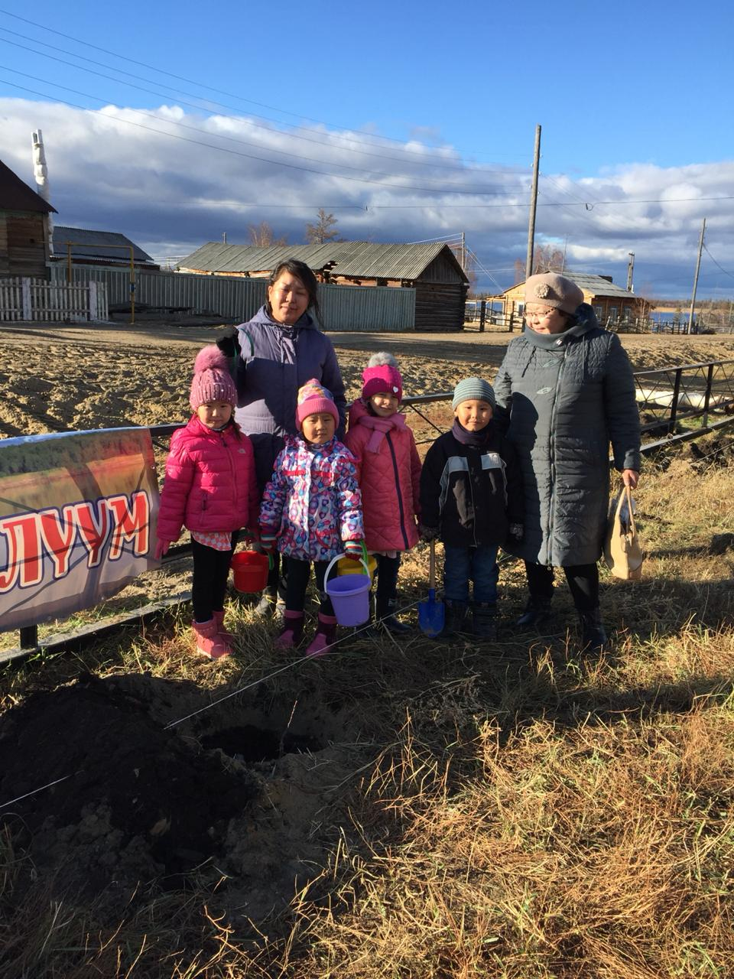
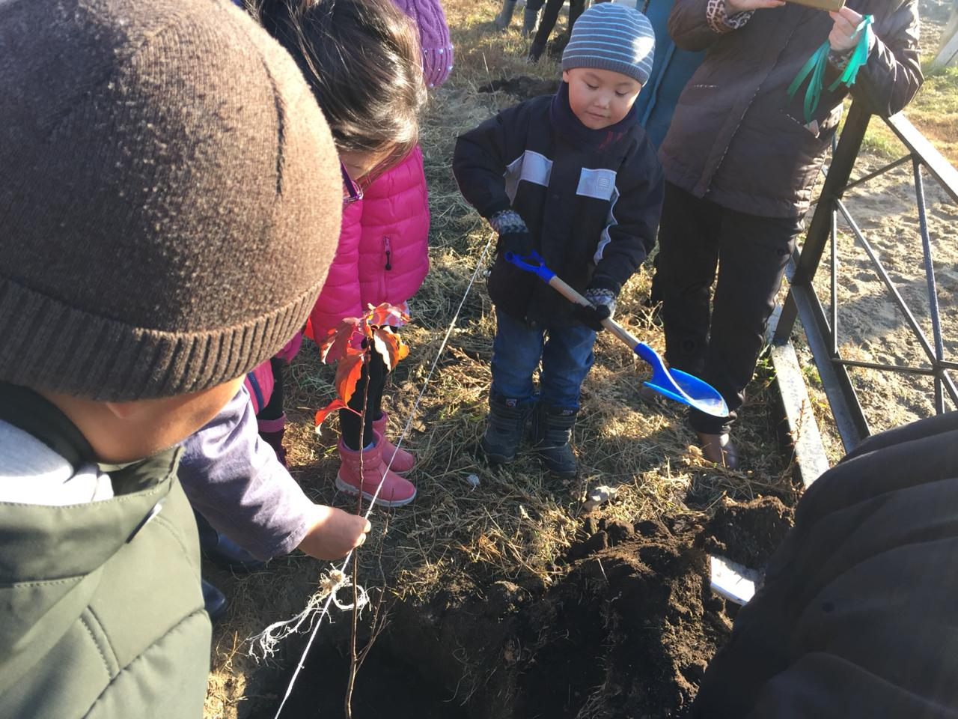

Slide 5
